Slide 1
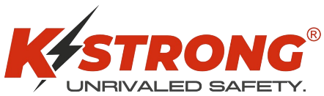
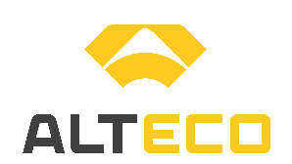
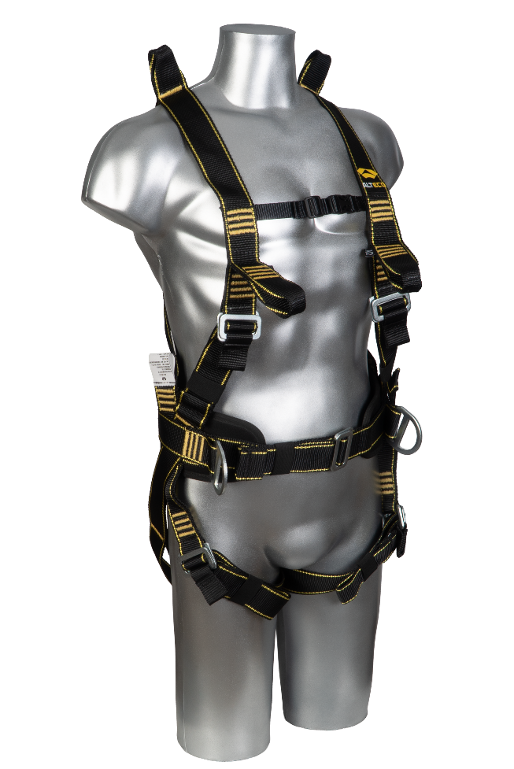
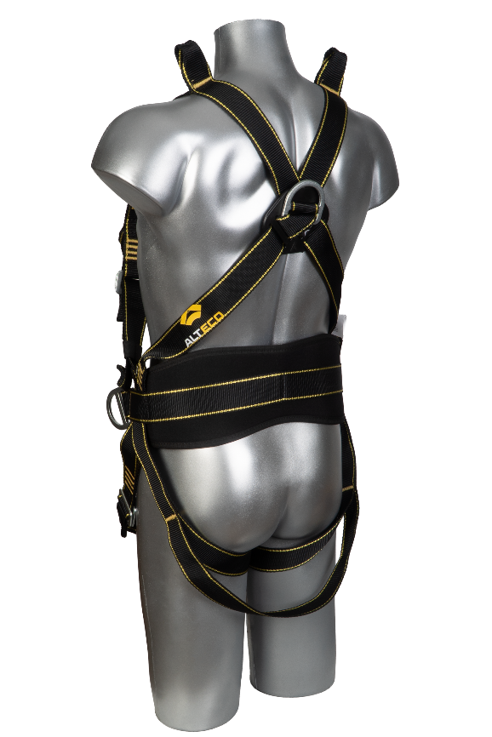
Cinturão
K S T R O N G . C O M / B R A S I L /
INFORMAÇÕES TÉCNICAS
MODELO
C80
DESCRIÇÃO DO PRODUTO
Cinturão de segurança integrado com cinturão abdominal, com 2 pontos de conexão contra quedas: Ponto peitoral (A/2) em fita e dorsal (A) com argola metálica. Conta com ponto para posicionamento nas laterais além de ponto de conexão nos ombros. Dispõe de elemento de conforto na cintura. Disponível para todas as versões em fita de poliéster (padrão), poliéster com tratamento repelente à água ou fita de para-aramida (antichama).
CARACTERÍSTICAS TÉCNICAS
NORMAS DE REFERÊNCIA
Performance: Indicado para impactos abaixo de 6 kN em pessoas com até 140 kg, atendendo ao requisito da NR 35.
Carga mín. de ruptura fita: 25kN
Fita: Poliéster de alta tenacidade (45mm de largura)
Costura: Linha de poliéster de alta tenacidade
Elementos metálicos: aço (pode variar de acordo com a versão)
Ponto de proteção contra queda dorsal: argola metálica
Faixa de temperatura: -30º a +50º C
Peso : 1,2 kg ±0,10 kg (TM 1)
Possui certificação compulsória em terceira parte, atendendo ao escopo das normas técnicas (ABNT NBR 15836), e atendendo a NR 6 e NR 35.
INDICAÇÃO DE USO
Para uso com talabartes ou trava quedas, em sistemas de retenção de queda, em diversos cenários industriais ou construção civil, que demandem trabalho em altura.
TAMANHO | CINTURA | COXA
0 | 600 - 900mm | 450 - 600mm
1 | 700 -1100mm | 500 - 700mm
2 | 800 -1300mm | 550 - 800mm
MARCA/ LINHA
KSTRONG/ ALTECO
MODELO | VERSÃO | DESCRIÇÃO
C80 | C80 | 4PTS 5REGUL
C80 | C81 | 4PTS 5REGUL INOX
C80 | C82 | 4PTS 5REGUL RÁPIDO
C80 | C83 | 4PTS 5REGUL DIELET

Slide 2
K S T R O N G . C O M / B R A S I L /
USO/ APLICAÇÃO
Cinturão tipo paraquedista para uso em sistemas de retenção e restrição de quedas em trabalhos em altura.
Retenção de queda: Composto por cinturão e subsistema de conexão. A força máxima de frenagem não deve exceder 6 kN. A conexão deve ser realizada no ponto de ancoragem contra queda do cinturão.
Restrição de queda: Composto por cinturão e subsistema de restrição, com o objetivo de impedir o acesso a áreas com risco de queda.
ADVERSÃO
Os CINTURÕES são projetados, testados e homologados exclusivamente para uso com componentes e subsistemas aprovados pela própria KSTRONG. A utilização de itens não homologados compromete a compatibilidade do sistema, pode causar falhas críticas e coloca em risco a segurança do usuário. Para preservar a integridade, o desempenho e a conformidade do sistema de proteção contra quedas, não realize substituições, adaptações ou integrações sem autorização formal da KSTRONG.
APÓS UMA QUEDA
Após qualquer operação, queda ou evento de resgate, o sistema deve passar por inspeção completa obrigatória antes de ser reutilizado.
Inspecione toda a extensão da fita , verificando cortes, desgaste, abrasão, deformações, e outros. Avalie os componentes metálicos quanto a trincas, deformações, corrosão, desgaste ou sinais de fadiga. Confirme que todas as marcações e identificações estejam íntegras e legíveis.
HIGIENIZAÇÃO E INSPEÇÃO PÓS-OPERAÇÃO
Realize a limpeza do cinturão tipo paraquedista utilizando água e sabão neutro. Quando necessário, pode ser lavado em máquina com detergente sem alvejante, respeitando a temperatura máxima de 70 °C. Em caso de sujidade ou contaminação, proceda com a higienização adequada para remoção de resíduos.
Após a limpeza, seque o equipamento ao ar, preferencialmente à sombra, ou em máquina com temperatura máxima de 90 °C. Armazene em local seco, protegido e organizado, garantindo sua integridade e disponibilidade para uso.
MANUTENÇÃO E ASSISTÊNCIA TÉCNICA
Toda manutenção, reparo ou intervenção técnica deve ser executada exclusivamente por centros autorizados KSTRONG.
É terminantemente proibido desmontar, modificar ou usar o monopé para uso de materiais, sob pena de comprometer seu funcionamento, sua certificação e a segurança do sistema foi projeta para o uso de pessoas.
CONTATO COM PRODUTOS QUÍMICOS
Em caso de exposição a agentes químicos, substâncias corrosivas, solventes ou materiais agressivos, a KSTRONG deve ser consultada, nós avaliaremos os riscos os quais o equipamentos estará sujeito e indicaremos uma solução apropriada para atividade. A continuidade de uso somente poderá ocorrer após avaliação técnica formal, que definirá a necessidade de inspeção adicional, descarte ou substituição do equipamento.
VERIFICAÇÃO E AVALIAÇÃO TÉCNICA
A segurança do sistema depende de inspeções rigorosas e periódicas.
1) O equipamento deve ser inspecionado; 2) Antes de cada utilização, pelo usuário; 3) No máximo a cada 12 meses, por pessoa competente; 4) Os critérios de inspeção previstos no manual do produto devem ser integralmente cumpridos.
VALIDADE
O prazo máximo de validade do equipamento é de 10 (dez) anos, contados a partir da data de fabricação, desde que sejam rigorosamente respeitadas as condições de uso, armazenamento, conservação e inspeção.
VIDA ÚTIL
A vida útil do equipamento depende diretamente das condições reais de uso e do ambiente de aplicação.
Exposição química, abrasão, impactos, armazenamento inadequado ou uso incorreto podem reduzir de forma significativa seu desempenho e sua segurança.
O equipamento deve ser imediatamente substituído sempre que não atender aos critérios de inspeção estabelecidos no manual do fabricante, independentemente do prazo de validade.
Antes da utilização: é fundamental a leitura completa do manual de instruções. Em conformidade com o item 35.6.6 da NR-35, assegure o registro das inspeções inicial, rotineira e periódica do equipamento, garantindo segurança, rastreabilidade e conformidade normativa.

